Slide 1
Chapter 2
좌표계와 좌표변환
안테나가 잰 각도가 지도 위 위경도가 되기까지
레이다 시스템 소프트웨어 스터디 · Part 2
Notes:
안녕하십니까. 이번 과제의 주제는 좌표계와 좌표변환입니다. 레이다 안테나가 잰 거리와 각도가 전시기의 위도 · 경도가 되기까지, 그 사이에 어떤 좌표계를 거치고 각 단계에서 무엇이 바뀌는지를 다루겠습니다.
진행은 개념, 설계, C 구현 검증 순서입니다.

Slide 2
INDEX
01
좌표계 여섯 가지
목차
02
실전 설계
03
C 로 확인
1
Notes:
세 단계로 진행하겠습니다.
첫째, 좌표계 여섯 가지입니다. 안테나, 동체, INS, NED/ENU, ECEF/ECI, LLA 각각 원점이 어디이고 축이 어디를 향하는지, 왜 필요한지를 정리합니다.
둘째, 실전 설계입니다. 함선에 고정된 안테나를 놓고 5단계 변환 경로를 설계하고, 각 단계에서 무엇이 회전과 이동을 공급하는지 봅니다.
셋째, C 로 확인입니다. 설계한 변환을 구현하고 왕복 시험과 확인 실험 세 가지로 숫자로 검증하고, UI 에서 자세를 바꿔 가며 확인합니다.
사전 지식은 삼각함수와 행렬 곱셈 정도면 충분하고, 그마저도 필요한 곳에서 다시 설명하겠습니다.

Slide 3
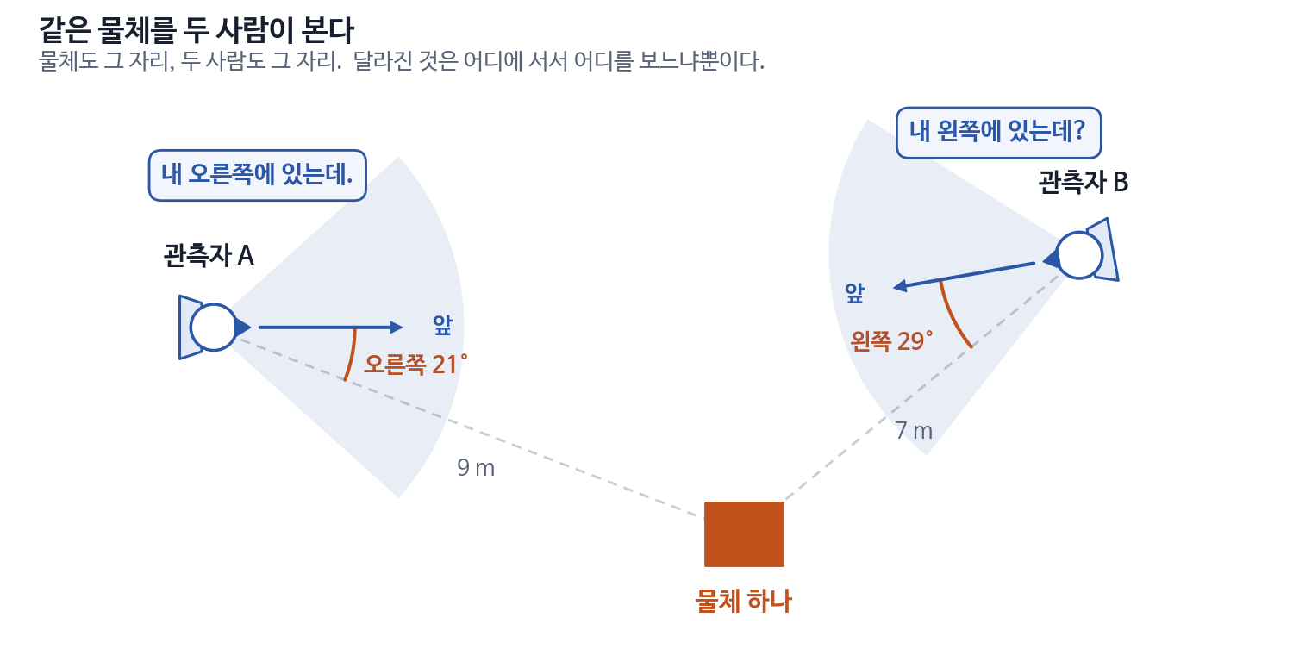
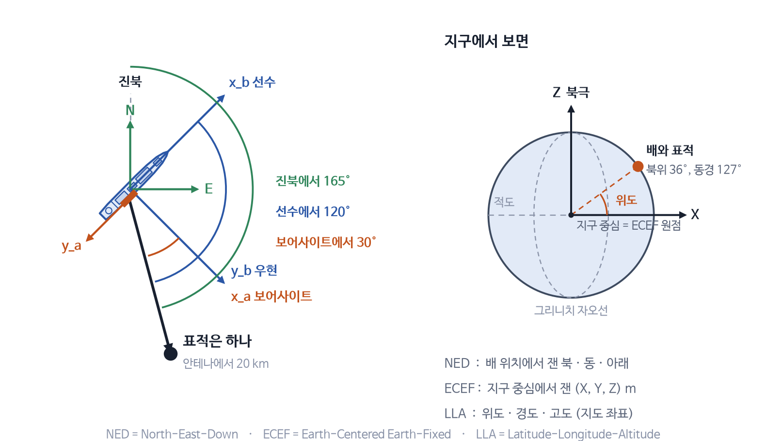
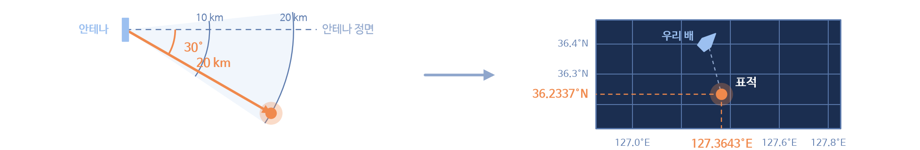
왜 좌표계가 여럿인가
같은 물체라도 어디에 서서 어디를 보느냐에 따라 말이 달라집니다
관측자 A 가 말하면
"내 오른쪽에 있는데."
앞에서 오른쪽으로 21°, 9 m
관측자 B 가 말하면
"내 왼쪽에 있는데?"
앞에서 왼쪽으로 29°, 7 m
물체는 하나 · 숫자는 둘
달라진 것은 두 가지뿐입니다 — 어디에 서서 재는가(원점), 어디를 보고 재는가(축).
좌표계란 그 둘을 미리 정해 놓은 약속이고, 기준이 다른 두 좌표계의 숫자를 서로 옮겨 주는 계산이 좌표변환입니다.
이 발표에서는 같은 일이 "레이다가 잰 각도" 와 "전시기의 위·경도" 사이에서 일어납니다.
1
Notes:
그림의 물체는 하나입니다. 그런데 그 물체를 보는 사람이 둘입니다. 왼쪽 관측자 A 와 오른쪽 관측자 B 는 서 있는 자리도 다르고 보고 있는 방향도 다릅니다.
A 에게 물체는 자기 앞에서 오른쪽으로 21도, 9 미터 거리에 있습니다. 같은 물체가 B 에게는 자기 앞에서 왼쪽으로 29도, 7 미터입니다. 한쪽은 오른쪽이라 하고 다른 쪽은 왼쪽이라 합니다. 둘 다 맞는 말입니다.
물체도 그 자리에 있고 두 사람도 그 자리에 있습니다. 달라진 것은 두 가지뿐입니다. 어디에 서서 재는가, 그리고 어디를 보고 재는가. 앞의 것을 원점, 뒤의 것을 축이라고 부릅니다.
그래서 좌표계란 어디에 서서 어느 방향을 기준으로 재는가를 미리 정해 놓은 약속입니다. 기준이 여럿이면 같은 점의 숫자도 여럿이 되고, 그 숫자를 서로 옮겨 주는 계산이 좌표변환입니다.
이 발표에서는 같은 일이 레이다와 전시기 사이에서 일어납니다. 레이다는 안테나 정면을 기준으로 각도를 재고, 전시기는 지구 전체를 기준으로 위도와 경도를 씁니다. 그 사이를 메우는 것이 오늘 이야기의 전부입니다.

Slide 4
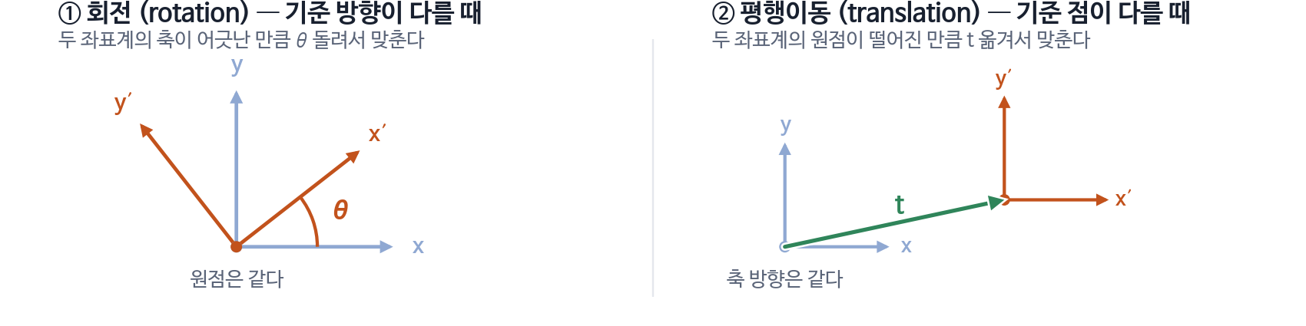
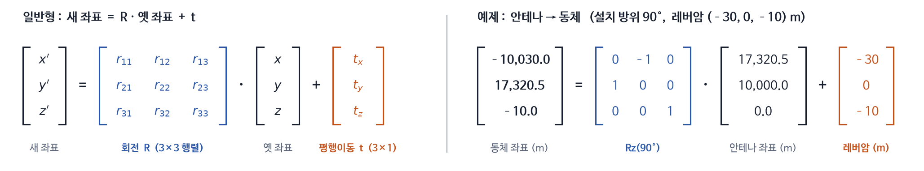
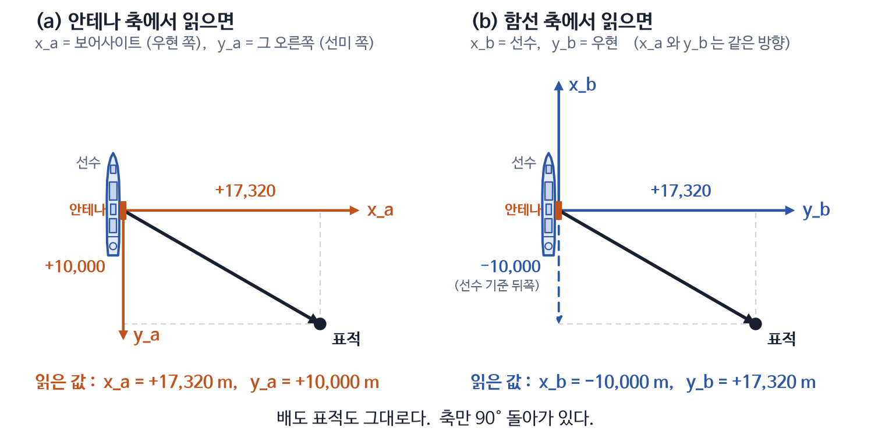
좌표변환의 기본 동작 — 회전과 평행이동
복잡한 수학처럼 들리지만 실제로 하는 일은 두 가지입니다
① 회전 — 방향만 바꾼다
길이도 각도도 변하지 않는다. 축을 돌려 다시 읽을 뿐이다.
② 평행이동 — 자리만 옮긴다
방향은 그대로다. 원점 사이의 차이를 벡터 하나로 더하거나 뺀다.
장비 설치에서는 이 원점 차이를 레버암(lever arm) 이라고 부른다.
새 좌표 = R · 옛 좌표 + t
R 회전행렬 (3×3) · t 평행이동 (3×1). 모든 단계는 이 둘 중 하나거나, 둘 다입니다.
1
Notes:
복잡한 수학처럼 들리지만 실제로 하는 일은 두 가지뿐입니다.
하나는 회전입니다. 두 좌표계의 축이 어긋나 있을 때 어긋난 각만큼 축을 돌려서 방향을 맞춥니다. 물체를 돌리는 것이 아니라 축을 돌려 다시 읽는 것이라, 길이도 각도 사이의 관계도 그대로입니다.
다른 하나는 평행이동입니다. 두 좌표계의 원점이 떨어져 있을 때 떨어진 만큼 옮겨서 자리를 맞춥니다. 이때 방향은 건드리지 않습니다. 장비를 설치할 때 이 원점 차이를 레버암이라고 부르는데, 뒤에서 계속 나오는 말이라 여기서 이름만 기억해 두시면 됩니다.
그래서 모든 변환이 한 줄로 적힙니다. 새 좌표는 회전행렬 R 에 옛 좌표를 곱하고 평행이동 t 를 더한 것입니다. 뒤에 나올 다섯 단계도 전부 이 둘 중 하나거나 둘 다입니다. 그게 전부입니다.

Slide 5
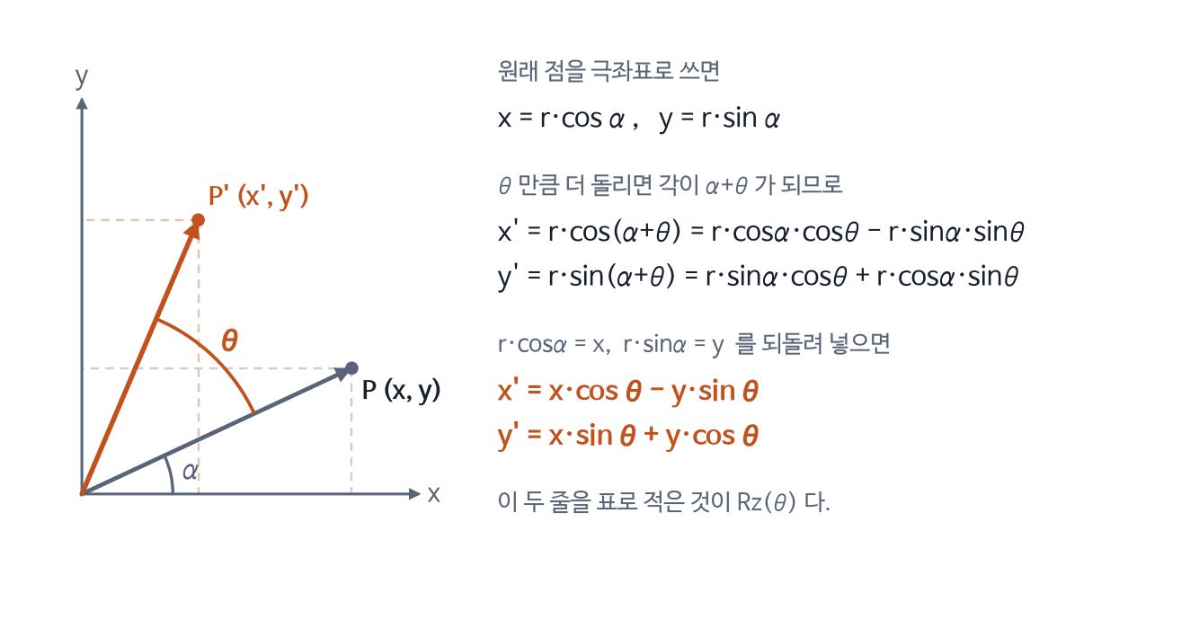
회전행렬 — Rz · Ry · Rx
외울 것이 아니라 삼각함수 덧셈정리 한 줄에서 바로 나옵니다
세 축 둘레의 회전행렬
Rz(θ) — z 축 둘레 (yaw)
[ cos θ − sin θ 0 ]
[ sin θ cos θ 0 ]
[ 0 0 1 ]
Ry(θ) — y 축 둘레 (pitch)
[ cos θ 0 sin θ ]
[ 0 1 0 ]
[ − sin θ 0 cos θ ]
Rx(θ) — x 축 둘레 (roll)
[ 1 0 0 ]
[ 0 cos θ − sin θ ]
[ 0 sin θ cos θ ]
원리는 한 줄입니다 — 삼각함수 덧셈정리. 거기서 나온 두 줄에서 x, y 글자를 떼고 앞의 숫자만 표로 적은 것이 회전행렬입니다.
Rz · Ry · Rx 는 각각 z · y · x 축 둘레의 회전입니다. 도는 축의 성분은 변하지 않으니 그 행과 열은 1 과 0 으로 남습니다.
되돌리기는 θ → −θ 이고 그것은 sin 의 부호만 바꾸는 것이라, 행과 열을 맞바꾼 것과 같습니다. R⁻¹ = Rᵀ
표기 : 회전행렬 여러 개의 곱을 줄여 C_ned←body 처럼 씁니다 — "동체 좌표를 NED 좌표로 바꾸는 행렬". 화살표 방향이 곧 변환 방향이고, 거꾸로는 전치를 곱합니다.
1
Notes:
회전행렬이 어디서 나오는지만 보겠습니다. 왼쪽 그림입니다. 점 하나를 극좌표로 쓰고 각을 θ 만큼 더한 다음 삼각함수 덧셈정리를 펴면 두 줄이 남습니다. 새 x 는 cos θ 곱하기 x 빼기 sin θ 곱하기 y, 새 y 는 sin θ 곱하기 x 더하기 cos θ 곱하기 y 입니다.
이 두 줄에서 x, y 글자를 떼고 앞의 숫자만 표로 적은 것이 회전행렬입니다. 외울 것이 아니라 덧셈정리 한 줄에서 바로 나오는 것입니다.
오른쪽이 세 축 둘레의 회전행렬입니다. Rz 는 z 축 둘레로 도는 것이라 z 성분이 변하지 않습니다. 그래서 셋째 행과 셋째 열은 0, 0, 1 로 남고 나머지 x, y 자리에 방금 만든 두 줄이 그대로 들어갑니다. Ry 와 Rx 도 같은 방식입니다. 도는 축 자리만 1 로 남기고 나머지 두 축에 같은 모양을 넣습니다. Ry 만 부호가 반대쪽에 붙는데, 축을 x, y, z 순환 순서로 세면 y 축 둘레는 z 에서 x 로 도는 차례라서 그렇습니다.
쓸 때는 이 셋을 곱해서 씁니다. 동체에서 NED 로 갈 때 Rz(yaw) 곱하기 Ry(pitch) 곱하기 Rx(roll) 순서로 곱하는 것이 그것입니다.
하나만 더 기억해 두시면, 되돌릴 때 역행렬을 계산하지 않습니다. θ 를 −θ 로 바꾸면 sin 의 부호만 바뀌는데 그것이 곧 행과 열을 맞바꾼 것이라, R 의 역행렬은 R 의 전치입니다. 역변환 장에서 이 성질을 그대로 씁니다.
표기도 하나 정해 두겠습니다. C_ned←body 처럼 적으면 동체 좌표를 NED 좌표로 바꾸는 회전행렬이라는 뜻이고, 화살표 방향이 곧 변환 방향입니다. 거꾸로 갈 때는 전치를 곱합니다. 뒤에 나오는 식은 전부 이 표기를 씁니다.

Slide 6
01
1
안테나 좌표계 — 극좌표 · 직교좌표 · UV
2
동체(Body) 좌표계
좌표계 여섯 가지
3
INS 좌표계
4
NED / ENU 국지수평 좌표계
5
ECEF / ECI 지구 중심 좌표계
6
LLA 측지 좌표계
7
변환 체인
이 발표의 약속 : 안테나 · 동체 · NED 좌표계에서 z 는 아래. "10 m 위" 는 z = −10 입니다.
1
Notes:
Part 1 에서는 좌표계 여섯 가지를 하나씩 봅니다. 각 좌표계마다 원점이 어디이고, 축이 어디를 향하고, 무엇에 붙어 있는지를 확인하는 것이 핵심입니다. 안테나 좌표는 적는 방법이 셋이라 극좌표, 직교좌표, UV 세 장으로 나눠 봅니다. 안테나, 동체, INS, 국지수평 NED, 지구 중심 ECEF, 그리고 위경도 LLA 순서로 가고, 마지막에 이 여섯을 잇는 변환 체인에서 회전과 이동을 무엇이 공급하는지 정리합니다.

Slide 7
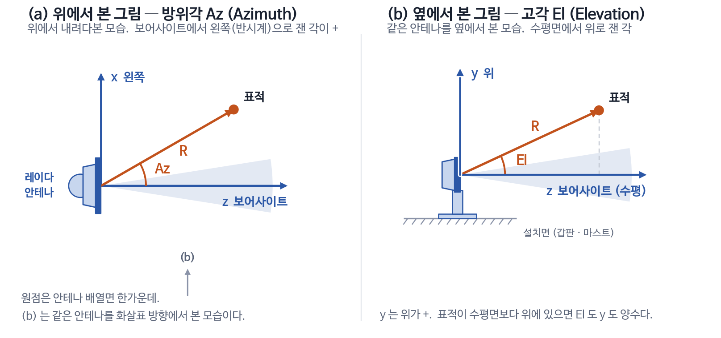
01. 안테나 좌표계 ① 극좌표 (Polar)
레이다가 물리적으로 잴 수 있는 것 — 거리 하나와 각도 둘. 기준은 안테나 자기 정면(보어사이트)입니다
측정
▸
안테나
▸
동체
▸
NED
▸
ECEF
▸
LLA
세 성분
Azimuth · 보어사이트에서 왼쪽(반시계)으로
20 km / 30° / 0°
보어사이트 = 안테나가 똑바로 바라보는 방향. Az · El 은 전부 이 방향을 0 으로 놓고 잰 각이라, 배가 어느 쪽을 향하는지는 아직 들어오지 않습니다.
1
Notes:
레이다가 물리적으로 잴 수 있는 것은 거리 하나와 각도 둘입니다.
R 은 시선거리로 전파 왕복시간 곱하기 광속 나누기 2 입니다. Az 는 방위각으로 보어사이트에서 오른쪽으로 잰 각, El 은 고각으로 수평면에서 위로 잰 각입니다. 과제 예제값이 20 km, 30도, 0도입니다.
보어사이트는 안테나가 똑바로 바라보는 방향입니다. 안테나 신호가 가장 세게 나가고 가장 세게 들어오는 한가운데 방향입니다.
그림에 배를 그리지 않은 이유를 짚고 가겠습니다. 극좌표는 안테나가 자기 정면을 기준으로 잰 값입니다. 배를 같이 그리면 선수와 선미가 먼저 눈에 들어와서 Az 를 배 기준 각으로 읽게 됩니다. 이 단계에 배는 아직 등장하지 않습니다. 배 기준으로 옮기는 일은 안테나에서 동체로 가는 단계에서 합니다.
원점은 안테나 배열면 한가운데이고 z 는 아래가 양수입니다. 그래서 표적이 수평면보다 위에 있으면 z 는 음수가 됩니다.

Slide 8
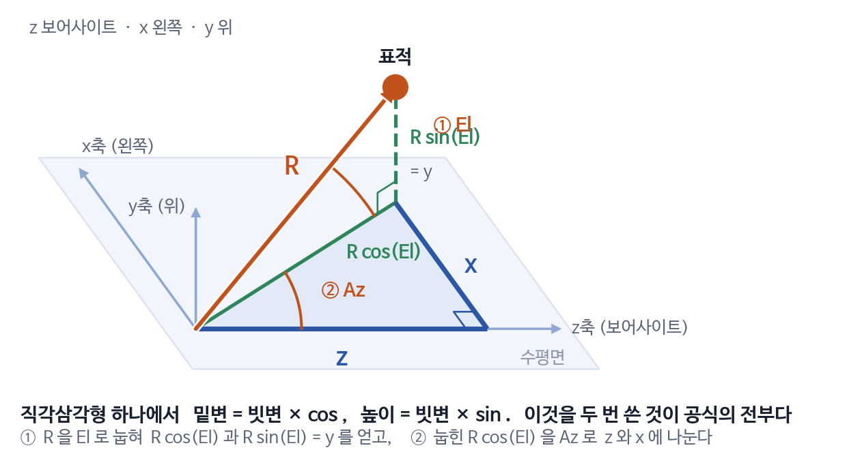
01. 안테나 좌표계 ② 직교좌표 (Cartesian)
같은 표적을 각도 대신 세 축 방향 거리 (x · y · z) 로 적은 것. 회전행렬은 벡터에만 곱할 수 있어서 이 표기가 필요합니다
측정
▸
안테나
▸
동체
▸
NED
▸
ECEF
▸
LLA
직교좌표란
서로 직각인 세 축을 잡아 놓고,
그 축 방향으로 간 거리 셋 (x, y, z).
극좌표와 같은 점 · 같은 정보다.
공식
x = R cos(El) sin(Az)
y = R sin(El)
z = R cos(El) cos(Az)
z 가 보어사이트, x 가 왼쪽, y 가 위 — 부호를 뒤집는 자리가 없다
왜 직교좌표로 바꾸나
극좌표끼리는 회전을 합성할 수 없다.
회전행렬은 벡터에만 곱할 수 있다.
예제값 R = 20,000 m · Az = 30° · El = 0° → x = +10,000.0000 m, y = 0.0000 m, z = +17,320.5081 m ( = 10,000√3 )
1
Notes:
직교좌표가 무엇인지부터 말씀드리겠습니다. 서로 직각인 세 축을 잡아 놓고, 그 축 방향으로 각각 얼마씩 갔는지를 거리 세 개로 적는 방식입니다. 앞 장의 극좌표와 같은 점이고 담긴 정보도 같습니다. 거리 하나와 각도 둘로 적던 것을 거리 셋으로 바꿔 적는 것뿐입니다.
왜 바꾸느냐 하면, 극좌표끼리는 회전을 합성할 수 없기 때문입니다. 회전행렬은 벡터에만 곱할 수 있으니, 각도로 표현된 방향을 세 성분으로 풀어쓰는 준비 단계입니다.
공식은 세 줄입니다. x 는 R cos(El) cos(Az) 로 보어사이트 방향 성분, y 는 R cos(El) sin(Az) 로 오른쪽 성분, z 는 −R sin(El) 로 아래 방향 성분입니다.
이 공식이 어디서 나왔는지가 왼쪽 그림입니다. 외울 것이 아니라 직각삼각형의 삼각비를 두 번 쓴 것이 전부입니다. 삼각비는 한 줄입니다. 직각삼각형에서 밑변은 빗변 곱하기 코사인, 높이는 빗변 곱하기 사인입니다.
첫 번째는 고각 El 로 위아래를 뗍니다. 빗변이 R 이고 각이 El 인 직각삼각형에서, 밑변 즉 수평면에 눕힌 길이가 R cos(El) 이고, 높이 즉 위로 올라간 길이가 R sin(El) 입니다. z 축은 아래가 양수라서 부호를 뒤집어 z = −R sin(El) 이 됩니다. 세 줄 중 z 에만 마이너스가 붙는 이유가 이것입니다.
두 번째는 남은 수평 성분을 방위각 Az 로 다시 나눕니다. 이번에는 빗변이 R cos(El) 이고 각이 Az 인 직각삼각형입니다. 밑변이 앞쪽 성분 x, 높이가 오른쪽 성분 y 가 됩니다. 그래서 x 는 R cos(El) cos(Az), y 는 R cos(El) sin(Az) 입니다.
정리하면 cos(El) 로 표적을 먼저 수평면에 눕히고, 그 길이를 Az 로 앞과 오른쪽에 나눠 담는 것입니다. 예제값은 El 이 0 이라 눕힐 것이 없고, x 는 +17,320.5081 m, 즉 10,000 루트 3 이고, y 는 +10,000 m, z 는 0 이 됩니다.

Slide 9
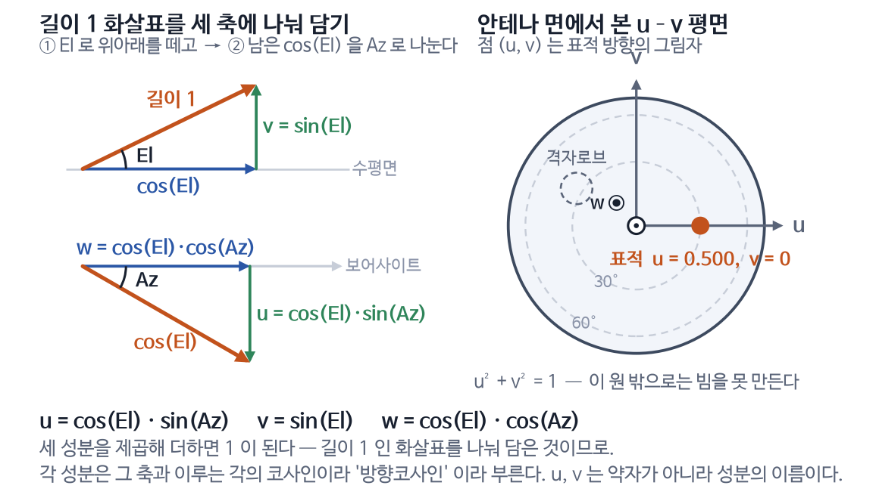
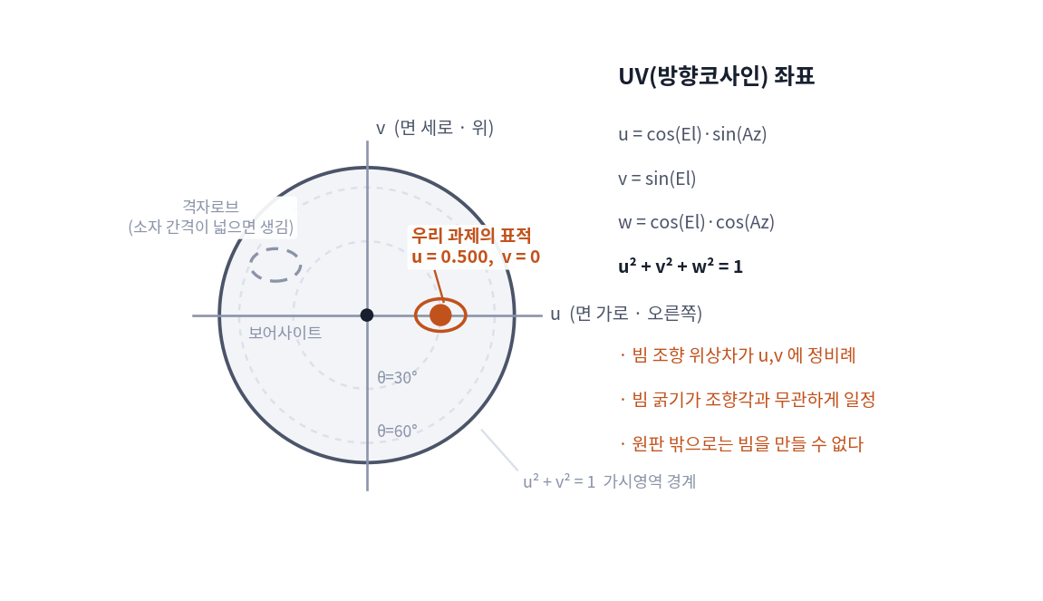
01. 안테나 좌표계 ③ UV (방향코사인)
안테나 좌표를 적는 세 번째 방법. 위상배열이 빔을 어디로 쏠지 정할 때 쓰는 표현입니다
측정
▸
안테나
▸
동체
▸
NED
▸
ECEF
▸
LLA
왜 UV 를 쓰나
현대 레이다는 대부분 위상배열이다.
수백~수천 개 소자에 위상차를 줘서
빔 방향을 전자적으로 바꾼다.
ψ = −k(m·d·u₀ + n·d·v₀)
소자 번호에 u, v 를 곱하기만 하면 된다.
각도(Az, El)로는 이렇게 단순해지지 않는다.
각도로 되돌리는 관계는 이렇다.
Az = arctan(u / w)
El = arcsin(v)
빔 굵기가 조향각과 무관하게 일정하고, 격자로브 위치도 u₀ ± λ/d 로 단순하게 나옵니다.
UV 에는 거리가 없습니다 — 방향만 담는 표현이라 표적의 위치는 적을 수 없습니다. 이번 체인에 넣지 않은 이유는 02 장 좌표계 선정에서 다시 짚습니다.
1
Notes:
표적이 어느 쪽인지는 길이 1 짜리 화살표 하나로 적을 수 있습니다. 그 화살표를 안테나의 세 축에 나눠 담은 양이 u, v, w 입니다. 각 성분이 그 축과 이루는 각의 코사인이라서 방향코사인이라고 부릅니다. u 와 v 는 무언가의 약자가 아니라 그냥 성분의 이름입니다.
공식이 그렇게 생긴 이유는 두 번에 나눠 담기 때문입니다. 먼저 고각으로 위아래를 뗍니다. 위로 올라간 몫이 v, 즉 sin(El) 이고 수평면에 누운 길이가 cos(El) 입니다. 그 누운 길이를 방위각으로 다시 나누면 보어사이트 쪽이 w = cos(El)cos(Az), 오른쪽이 u = cos(El)sin(Az) 입니다. 셋을 제곱해 더하면 1 이 되는데, 길이 1 인 화살표를 나눠 담은 것이니 당연합니다.
쓰는 이유는 현대 레이다가 대부분 위상배열이기 때문입니다. 소자에 줘야 할 위상차가 소자 번호에 u, v 를 곱한 값에 정비례합니다. 각도로는 이렇게 단순해지지 않습니다. 빔 굵기가 조향각과 무관하게 일정한 것도, 격자로브 위치가 단순하게 나오는 것도 같은 이유입니다.
이번 변환 체인에는 UV 가 들어가지 않습니다. UV 에는 거리가 없어서, 방향은 적을 수 있어도 표적이 어디에 있는지는 적을 수 없기 때문입니다. UV 는 안테나가 빔을 어디로 쏠지 정하는 데 쓰는 표현이고, 그것이 왜 이 과제에서 결정적인지는 뒤의 좌표계 선정 장에서 다시 짚겠습니다.

Slide 10
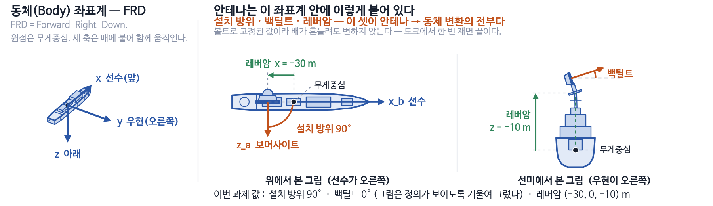
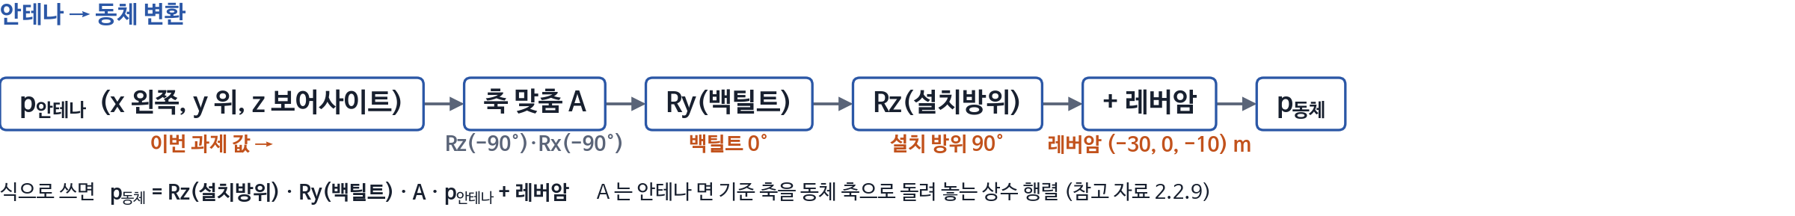
01. 동체(Body) 좌표계
배에 실린 모든 장비의 공통 기준 — 안테나 · INS · 무장이 모입니다. 안테나를 옮기는 데 필요한 것은 설치 정렬값 셋뿐입니다
측정
▸
안테나
▸
동체
▸
NED
▸
ECEF
▸
LLA
동체 좌표계
원점 = 배의 무게중심
x 선수 · y 우현 · z 아래
→ FRD (Forward-Right-Down)
1
Notes:
배에 실린 모든 장비의 공통 기준입니다. 안테나, INS, 무장이 여기로 모입니다.
원점은 배의 무게중심, 축은 x 가 선수, y 가 우현, z 가 아래라서 FRD 라고 부릅니다. 왼쪽 그림이 그 정의입니다. 세 축이 배에 붙어 배와 함께 움직입니다.
오른쪽은 안테나가 이 좌표계 안에 어떻게 붙어 있는지입니다. 안테나 좌표를 동체 좌표로 옮기는 데 필요한 값은 세 개뿐입니다. 설치 방위는 선수를 기준으로 안테나가 보는 각으로 이번 과제는 90도입니다. 위에서 본 그림에서 선수가 위쪽이고 안테나는 우현을 보고 있습니다. 백틸트는 안테나 면이 위로 들린 각으로 이번 과제는 0도입니다. 그대로 그리면 각이 보이지 않아서, 선미에서 본 그림에는 정의가 보이도록 기울여 그렸습니다. 레버암은 무게중심에서 안테나까지의 거리를 동체 좌표로 적은 것으로 마이너스 30, 0, 마이너스 10 미터입니다. z 축은 아래가 양수라서 마스트 위에 달린 안테나가 마이너스 10 이 됩니다.
아래 흐름도입니다. 안테나 좌표에 Ry(백틸트) 와 Rz(설치방위) 회전을 곱하고 레버암을 더하면 동체 좌표입니다. 회전 먼저, 이동 나중입니다. 안테나 축을 동체 축에 맞춰 돌려 놓은 다음, 무게중심에서 안테나까지의 거리를 더해 원점을 옮깁니다. 이번 과제 값을 넣으면 Rz(90도) 곱하기 Ry(0도) 에 (−30, 0, −10) 을 더하는 것입니다. 이 두 회전의 곱을 뒤에서는 C body←ant 라고 줄여 부릅니다. 설치 방위가 90도라 결과적으로 x 와 y 가 자리를 바꾸고 부호가 하나 뒤집힙니다. 실제 숫자는 19장 단계별 변환에서 따라가 보겠습니다.
이 세 값의 공통점은 상수라는 것입니다. 안테나가 선체에 볼트로 고정돼 있어서 배가 아무리 흔들려도 안테나와 선체의 상대 자세는 변하지 않습니다. 도크에서 한 번 재면 끝나는 값이고, 설치 도면이 공급합니다.
그래서 이 단계에는 배의 자세각이 들어오지 않습니다. 배가 세상에 대해 얼마나 기울어 있는가, 즉 roll, pitch, yaw 는 이 좌표계로 들어올 때가 아니라 나갈 때, 동체에서 NED 로 가는 3단계에서 쓰는 값입니다. 그 값은 다음 장 INS 가 공급합니다.

Slide 11
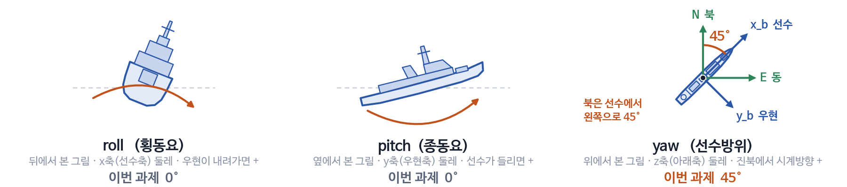
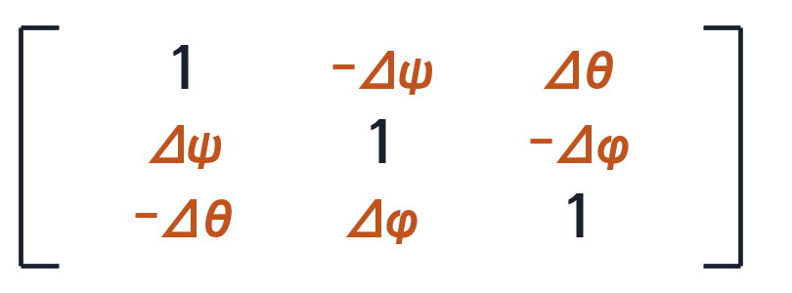
01. INS 좌표계
이 과제에서는 무게중심에 축을 맞춰 달아 동체 좌표계와 같습니다 — 그래서 이 장은 INS 가 주는 값 이야기입니다
측정
▸
안테나
▸
동체
▸
NED
▸
ECEF
▸
LLA
자세각 = 동체 축이 북 · 동 · 아래에 대해 얼마나 돌아가 있나. 동체 좌표계는 북이 어딘지 모르지만, INS 는 안다.
INS 좌표계란
INS 가 주는 값 (이번 과제)
INS 센서에 붙은 좌표계 — 원점은 센서 블록의 기준점, 축은 센서의 직교 3축
이 과제에서는 동체 좌표계와 같다. 배의 자세와 위치를 재서 준다
자세 roll 0° · pitch 0° · yaw 45°
위치 36.408°N · 127.307°E · 0 m
INS 는 값의 공급원입니다 — 자세각은 로컬 NED 좌표를 만드는 데, 위경도는 그 뒤 지구 좌표로 갈 때 쓰입니다
yaw 45° 는 "북은 선수에서 왼쪽으로 45°" 라는 뜻입니다. 북이 어느 쪽인지 알았으니 동체 좌표를 북 · 동 기준으로 다시 적을 수 있습니다.
1
Notes:
INS 는 배의 자세와 위치를 재서 주는 장치입니다. 센서 자체의 좌표계가 있지만, 이 과제에서는 무게중심에 축을 맞춰 달아 동체 좌표계와 같습니다. 그래서 이 장은 좌표계보다 INS 가 주는 값 이야기입니다.
자세가 위 그림의 세 각입니다. roll 은 좌우 기울기, pitch 는 앞뒤 기울기, yaw 는 진북에서 시계방향으로 잰 선수 방위입니다. 셋 다 동체 축이 북 · 동 · 아래에 대해 얼마나 돌아가 있는가를 잰 값입니다. 동체 좌표계 자체는 북이 어딘지 모르지만, INS 는 압니다. 이번 과제 값은 roll 0도, pitch 0도, yaw 45도, 위치는 36.408도 북위, 127.307도 동경, 고도 0 m 입니다.
INS 는 값의 공급원입니다. 자세각은 동체 좌표를 로컬 NED 좌표로 바꾸는 데 쓰이고, 위경도는 그 뒤 지구 좌표로 갈 때 쓰입니다. yaw 45도는 "북은 선수에서 왼쪽으로 45도" 라는 뜻이라, 북이 어느 쪽인지 알았으니 동체 좌표를 북 · 동 기준으로 다시 적을 수 있습니다.

Slide 12
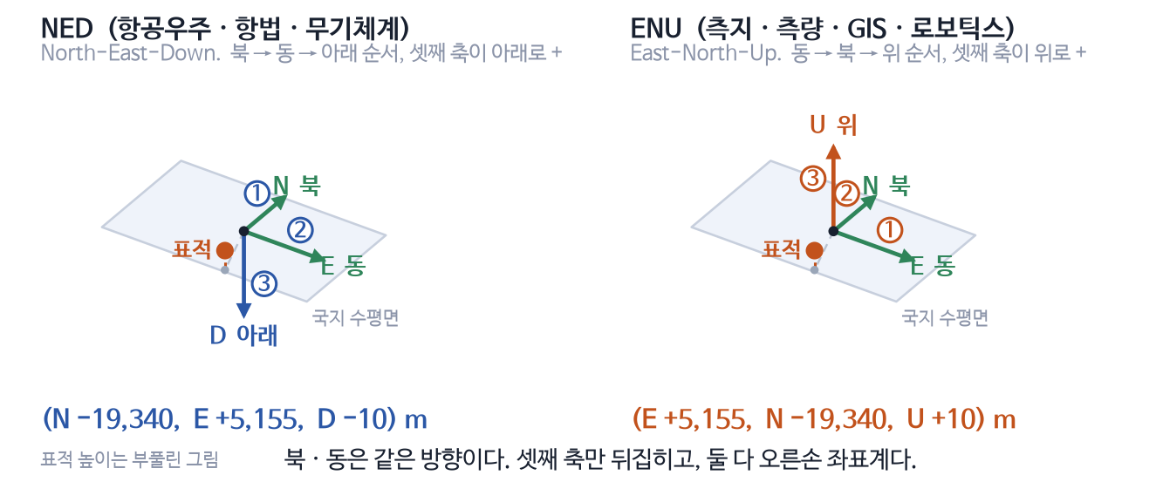
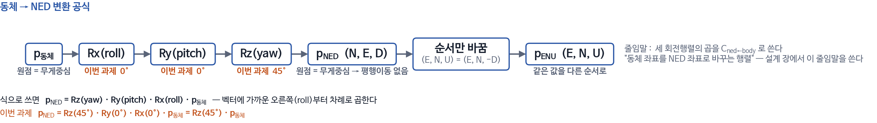
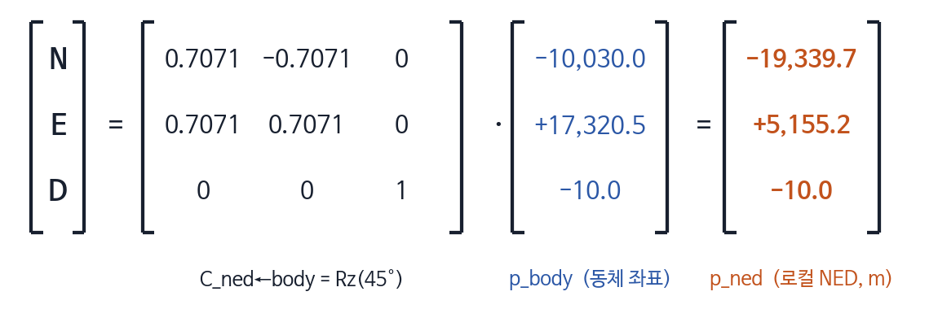
01. NED / ENU 국지수평 좌표계
배가 아무리 흔들려도 북쪽은 계속 북쪽입니다
측정
▸
안테나
▸
동체
▸
NED
▸
ECEF
▸
LLA
이 좌표계의 존재 이유
배와 함께 이동하지만
함께 회전하지는 않는다.
그래서 표적이 실제로 움직인 것과
배가 흔들린 것을 구분할 수 있다.
추적 필터를 여기서 돌리는 이유다.
1
Notes:
그림 두 개는 일부러 똑같이 그렸습니다. NED 와 ENU 는 북과 동이 가리키는 방향이 같고, 축을 세는 순서와 셋째 축의 방향만 다릅니다. 둘 다 오른손 좌표계이고, 이번 과제는 NED 를 씁니다.
배가 아무리 흔들려도 북쪽은 계속 북쪽입니다. 이 좌표계의 존재 이유가 그것입니다. 배와 함께 이동하지만 함께 회전하지는 않습니다. 그래서 표적이 실제로 움직인 것과 배가 흔들린 것을 구분할 수 있고, 추적 필터를 여기서 돌립니다.
변환 공식은 아래 흐름도입니다. 동체 좌표에 Rx(roll), Ry(pitch), Rz(yaw) 회전을 차례로 곱하면 NED 좌표가 됩니다. INS 자세각 셋이 그대로 들어갑니다. 이번 과제는 yaw 45도, pitch 와 roll 이 0도라 Rz(45도) 하나만 곱하면 됩니다. 원점이 둘 다 배의 무게중심이라 평행이동은 없습니다. 결과는 배에서 북 · 동 · 아래로 각각 얼마인가라는 거리입니다. ENU 는 같은 값을 순서만 바꿔 적은 것이라 E, N, 그리고 D 의 부호를 뒤집은 U 입니다. 뒤의 설계 장에서는 이 세 회전행렬의 곱을 C ned←body 라고 줄여 부르겠습니다. 동체 좌표를 NED 좌표로 바꾸는 행렬이라는 뜻입니다.

Slide 13
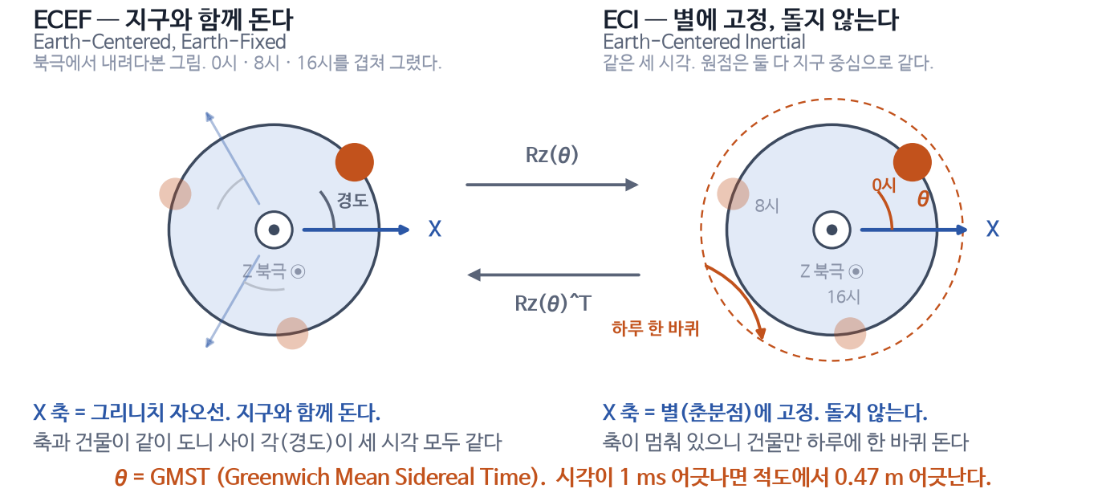
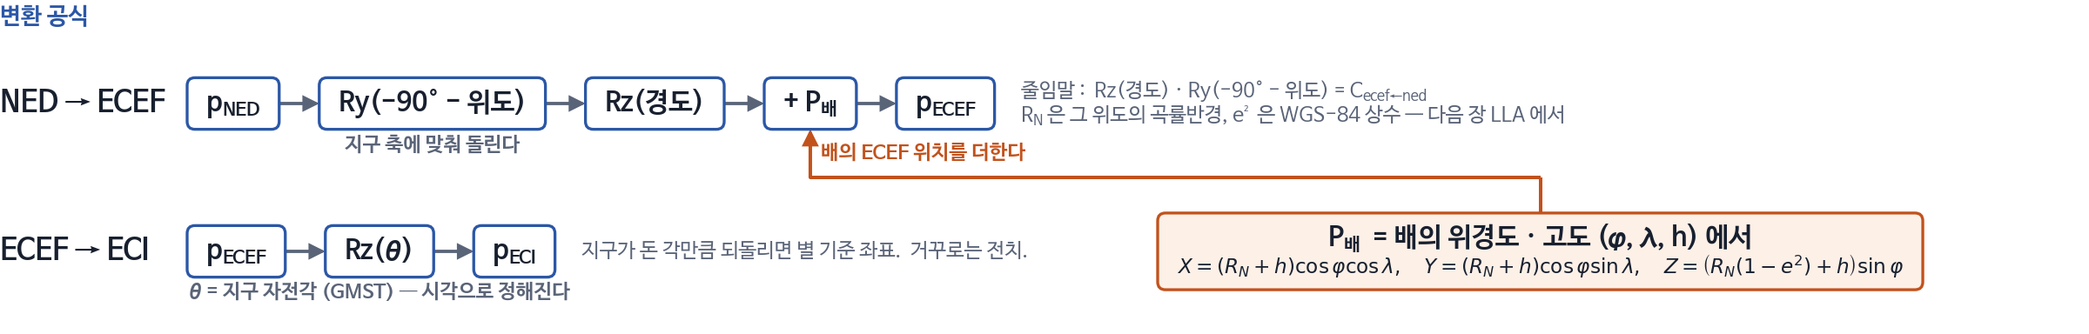
01. ECEF / ECI 지구 중심 좌표계
둘 다 원점은 지구 중심 — ECEF 는 지구와 함께 돌고, ECI 는 별에 고정돼 돌지 않습니다
측정
▸
안테나
▸
동체
▸
NED
▸
ECEF
▸
LLA
ECEF — Earth-Centered, Earth-Fixed (이번 과제 O)
원점 = 지구 중심. X = 그리니치 자오선 · Z = 북극 · Y = 오른손
지구와 함께 돈다 → 지표 한 점의 좌표가 시각과 무관
GPS · 지도 · 위경도의 바탕이 되는 좌표계
ECI — Earth-Centered Inertial (이번 과제 X)
원점 = 지구 중심. X = 춘분점(별) 방향 · Z = 북극
돌지 않는다 → 뉴턴 법칙이 그대로 성립
위성 · 탄도탄의 궤도 계산에 쓴다 (중력만 받는 운동)
1
Notes:
둘 다 원점은 지구 중심입니다. 다른 점은 축이 지구와 함께 도느냐 마느냐 하나입니다.
ECEF 는 Earth-Centered, Earth-Fixed 입니다. X 축은 그리니치 자오선, Z 축은 북극을 향하고, 지구와 함께 돕니다. 그래서 지표 위 한 점의 좌표가 시각과 무관하게 일정합니다. GPS, 지도, 위경도의 바탕이 되는 좌표계이고, 이번 과제에서 씁니다.
ECI 는 Earth-Centered Inertial 입니다. X 축이 춘분점, 즉 별 방향에 고정돼 돌지 않습니다. 회전하지 않는 좌표계라 뉴턴 법칙이 그대로 성립하고, 그래서 위성이나 탄도탄처럼 중력만 받고 나는 물체의 궤도 계산에 씁니다. 이번 과제에서는 쓰지 않습니다.
변환 공식은 아래 흐름도입니다. NED 에서 ECEF 로는 로컬 NED 벡터에 Ry(−90도 − 위도) 와 Rz(경도) 회전을 곱해 지구 축에 맞춰 돌린 뒤 배의 ECEF 위치를 더합니다. 배의 ECEF 위치는 위경도 · 고도에서 바로 나옵니다. X 는 (R_N + h) cos위도 cos경도, Y 는 (R_N + h) cos위도 sin경도, Z 는 (R_N (1 − e²) + h) sin위도이고, R_N 은 그 위도에서의 지구 곡률반경입니다. ECEF 에서 ECI 로는 지구가 돈 각 θ 만큼 되돌리면 됩니다. p ECI 는 Rz(θ) 곱하기 p ECEF 이고, θ 는 시각으로 정해지는 지구 자전각입니다. 뒤에서는 NED → ECEF 의 회전을 C ecef←ned 라고 줄여 부르겠습니다.

Slide 14
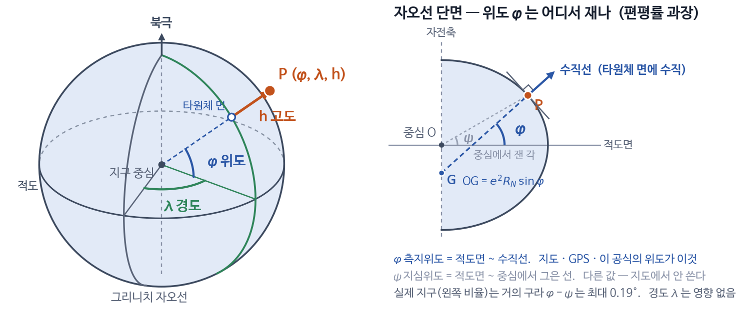
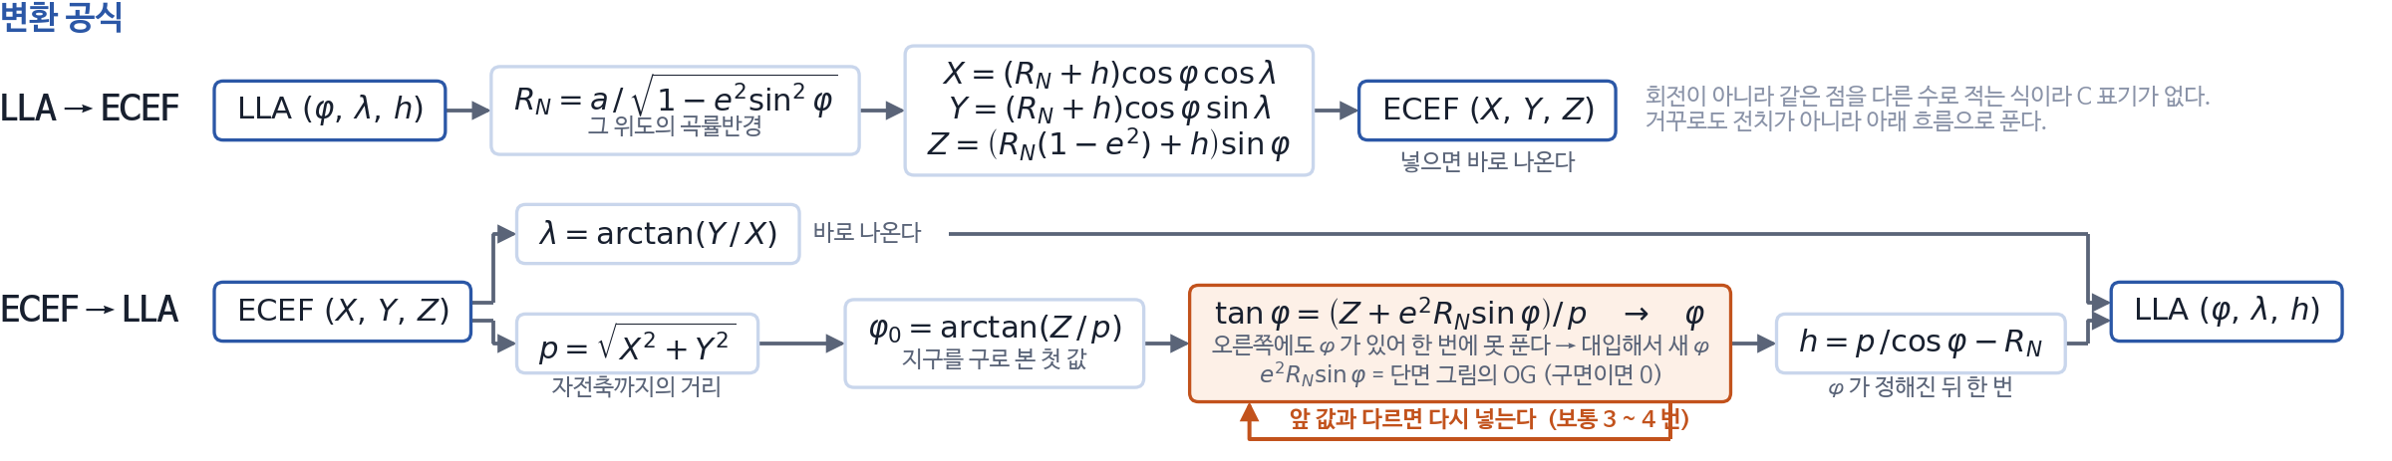
01. LLA 측지 좌표계 (Latitude · Longitude · Altitude)
지구 위 한 점을 위도 · 경도 · 고도 세 수로 적는 지도 좌표 — 기준면은 WGS-84 타원체입니다
측정
▸
안테나
▸
동체
▸
NED
▸
ECEF
▸
LLA
LLA — Latitude · Longitude · Altitude (이번 과제 O)
φ 위도 = 적도면에서 잰 각. 북 +, 남 − (−90° ~ +90°)
λ 경도 = 그리니치 자오선에서 동쪽으로 잰 각 (−180° ~ +180°)
h 고도 = 타원체 면에서 수직으로 잰 높이. 지도 · 해도 · GPS 가 쓰는 좌표
WGS-84 — 지구 모형과 상수
지구를 적도 반지름 a · 극 반지름 b 의 타원체로 본 세계 표준 모형
a = 6,378,137.0 m, b = 6,356,752.3 m, 1/f = 298.257223563
e² = 1 − b²/a² = 0.00669438 — 아래 공식의 RN 에 들어가는 상수
1
Notes:
LLA 는 Latitude, Longitude, Altitude, 위도 · 경도 · 고도입니다. 지구 위 한 점을 이 세 수로 적는, 우리가 아는 그 지도 좌표입니다. 이번 과제에서 씁니다.
위도는 적도면에서 잰 각, 경도는 그리니치 자오선에서 잰 각, 고도는 타원체 면에서 수직으로 잰 높이입니다. 왼쪽 그림의 파란 점선이 그 수직선입니다.
여기서 하나 짚고 갑니다. 위도는 지구 중심에서 잰 각이 아니라, 타원체 면에 수직인 선이 적도면과 이루는 각입니다. 오른쪽 단면 그림이 그것인데, 지구가 구라면 두 선이 같지만 타원체에서는 수직선이 중심 O 가 아니라 그보다 아래 G 에서 자전축과 만납니다. 그래서 수직선 기준의 각 φ 와 중심에서 잰 각 ψ 가 다르고, 지도와 GPS 가 쓰는 위도는 φ 입니다. 실제 지구는 거의 구라 두 각의 차이는 최대 0.19도라 왼쪽 그림에서는 수직선이 중심을 지나는 것처럼 보이고, 이 작은 차이가 역변환 공식에 e² 항으로 들어갑니다. 경도는 수직선도 자오선 면 안에 있어서 영향이 없습니다.
기준면은 WGS-84 입니다. 지구를 적도 반지름 a, 극 반지름 b 인 타원체로 본 세계 표준 모형이고, a 는 6,378,137 m, b 는 6,356,752.3 m, 편평률의 역수는 298.257223563 입니다. 여기서 나오는 이심률 제곱 e² 이 0.00669438 이고, 공식의 R_N 에 들어갑니다.
변환 공식은 아래 흐름도입니다. LLA 에서 ECEF 로는 위도 · 경도 · 고도를 식에 넣으면 X, Y, Z 가 바로 나옵니다. R_N 은 그 위도에서의 지구 반지름, 곡률반경입니다.
거꾸로 ECEF 에서 LLA 로. 경도는 tan λ = Y / X 니까 바로 나옵니다. 위도가 문제입니다. 지구가 구라면 수직선이 지구 중심을 지나니까 tan φ = Z / p 로 끝납니다. p 는 자전축까지의 거리, 루트 X² + Y² 입니다. 그런데 타원체에서는 수직선이 중심보다 e² R_N sinφ 만큼 아래에서 자전축과 만나기 때문에, 그만큼을 Z 에 더한 tan φ = (Z + e² R_N sinφ) / p 가 됩니다. 이 식은 오른쪽에도 φ 가 들어 있습니다. R_N 도 sinφ 도 φ 의 함수입니다. 구하려는 값이 식의 양쪽에 있으니 한 번에 풀리지 않습니다.
그래서 대입을 되풀이합니다. 먼저 지구를 구로 보고 tan φ₀ = Z / p 로 첫 값을 잡습니다. 이 값은 이미 정답에서 0.2도 안에 있습니다. 그 φ₀ 를 식의 오른쪽에 넣으면 조금 더 정확한 φ₁ 이 나오고, φ₁ 을 다시 넣으면 φ₂ 가 나옵니다. 앞 값과 차이가 없어지면 멈추는데, 보통 서너 번이면 됩니다. 위도가 정해지면 고도는 h = p / cosφ − R_N 으로 한 번에 나옵니다. 이 변환은 회전이 아니라 같은 점을 다른 수로 적는 것이라 C 표기가 없습니다.

Slide 15
01. 변환 체인
회전은 설치 방위와 INS(자세·위경도)가, 이동은 레버암과 INS(배 위치)가 공급합니다. 이 구분이 그대로 오차의 출처 목록이 됩니다.
신호처리 출력
R, Az, El (안테나 극좌표)
극좌표를 x, y, z 세 성분으로 분해
▼
표현만 바꿀 뿐 · 회전도 이동도 없음
안테나 좌표계
Polar → Cartesian → (UV)
p_body = Rz(설치방위) · Ry(백틸트) · A · p_ant + 레버암
▼
회전+이동 설치 도면이 공급 · 고정형이라 상수
동체(Body) 좌표계
x=선수 y=우현 z=아래 (FRD)
C_ned←body = Rz(yaw) · Ry(pitch) · Rx(roll)
▼
회전 INS 자세가 공급 · 매 순간 변함 · 곱하는 순서는 3-2-1 (yaw → pitch → roll)
로컬(NED) 좌표계
x=북 y=동 z=아래 ★ 데이터 처리
C_ecef←ned(위도, 경도) + 배의 ECEF 위치
▼
회전+이동 INS 위치가 공급
ECEF 좌표계
지구중심 지구고정 직교좌표
위도 · 고도 반복 계산 (값이 안 변할 때까지)
▼
WGS-84 타원체 · 직교좌표 → 위경도
LLA 좌표계
위도 · 경도 · 고도 → 전시기
설치방위 : 선수를 기준으로 안테나가 보는 각 · 백틸트 : 안테나 면이 위로 들린 각
레버암 : 무게중심에서 안테나까지의 거리 · A : 안테나 면 기준 축을 동체 축으로 돌리는 상수 행렬
표기 C_ned←body 는 회전행렬 장에서 정한 대로 — 화살표 방향이 곧 변환 방향입니다.
1
Notes:
전체 체인을 한 장으로 보겠습니다. 왼쪽이 좌표계 순서, 오른쪽이 각 단계의 변환입니다.
신호처리 출력 R, Az, El 이 안테나 극좌표입니다. 1단계에서 이것을 x, y, z 세 성분으로 분해합니다. 표현만 바꿀 뿐 회전도 이동도 없습니다.
2단계에 나오는 말 세 가지를 먼저 풀어 두겠습니다. 설치 방위는 선수를 기준으로 안테나가 보는 각이고, 백틸트는 안테나 면이 위로 들린 각입니다. 레버암은 무게중심에서 안테나까지의 거리를 동체 좌표로 적은 것입니다.
2단계 안테나에서 동체로는 Rz(설치방위) 곱하기 Ry(백틸트) 를 곱해 회전하고 레버암을 더합니다. 10장에서 본 그 식입니다. 설치 도면이 공급하고, 고정형이라 상수입니다.
3단계 동체에서 NED 로는 Rz(yaw) · Ry(pitch) · Rx(roll) 로 회전만 합니다. 곱하는 순서가 3-2-1 인데, 회전은 순서를 바꾸면 결과가 달라지기 때문에 이 순서를 문서로 고정해야 합니다. INS 자세가 공급하고 매 순간 변합니다. 여기가 데이터 처리 구간입니다.
4단계 NED 에서 ECEF 로는 위도 · 경도로 정해지는 회전에 배의 ECEF 위치를 더합니다. INS 위치가 공급합니다.
5단계 ECEF 에서 LLA 로는 위도와 고도를 번갈아 계산하는 반복입니다. WGS-84 타원체 기준입니다.
회전은 설치 방위와 INS 의 자세 · 위경도가, 이동은 레버암과 INS 의 배 위치가 공급합니다. 이 구분이 그대로 오차의 출처 목록이 됩니다.

Slide 16
02
1
설계 조건
2
단계별 좌표계 선정
실전 설계
3
단계별 변환 ①~③ — 안테나 → 동체 → 로컬
4
단계별 변환 ④~⑤ — 로컬 → ECEF → 위경도
5
역변환
1
Notes:
Part 2 는 실전 설계입니다. 함선 고정형 안테나라는 조건을 놓고, 주어진 조건 여섯 가지가 설계를 어떻게 묶는지, 다섯 단계에 어떤 좌표계를 쓰고 무엇을 쓰지 않는지를 정합니다. 그리고 예제값 하나를 안테나에서 위경도까지 실제로 따라가고, 마지막에 되돌아오는 역변환까지 봅니다.

Slide 17
02. 설계 조건
주어진 조건 여섯 가지와, 그것이 설계를 어떻게 묶는가
조건 | 내용 | 설계에 미치는 영향
① 플랫폼 | 해상 함선, 고정형 안테나 | 안테나 → 동체 변환이 상수. 배의 흔들림은 INS 자세로 보상
② 안테나 설치 | 선수 기준 시계방향 90°, 무게중심에서 30 m 뒤 / 10 m 위 | 설치 방위 90° · 백틸트 0° (가정) · 레버암 (−30, 0, −10) m
③ INS 설치 | 무게중심과 축 일치 | INS 값(자세 · 위치)을 보정 없이 그대로 동체 값으로 쓴다
④ 입력 | 안테나 기준 거리 · 방위각 · 고각 | 체인의 출발점 = 안테나 극좌표
⑤ 처리 | 로컬 좌표계에서 수행 | 체인의 중간 목적지 = 로컬 수평 좌표계 (NED / ENU 선택은 다음 장)
⑥ 출력 | 위 / 경 / 고도 + 안테나 극좌표 | 역변환도 필요 — 추적 결과를 안테나 각으로 되돌려 빔을 지향한다
④·⑤·⑥ 이 체인의 출발점·중간점·도착점을 이미 지정합니다. 설계자가 정할 것은 그 사이를 어떻게 이을 것인가입니다.
1
Notes:
과제 조건 여섯 가지와 그것이 설계를 어떻게 묶는지입니다.
조건 1, 해상 함선에 고정형 안테나입니다. 안테나가 돌지 않으니 안테나에서 동체로 가는 변환이 상수이고, 배의 흔들림은 INS 자세로 계산해서 보상합니다.
조건 2, 안테나는 선수 기준 시계방향 90도, 무게중심에서 30 m 뒤, 10 m 위입니다. 설치 방위 90도, 레버암 (−30, 0, −10) m 입니다. 백틸트는 조건에 없어서 0도로 가정합니다.
조건 3, INS 는 무게중심과 축이 일치합니다. INS 가 준 자세와 위치를 보정 없이 그대로 동체 값으로 씁니다.
조건 4, 입력은 안테나 기준 거리 · 방위각 · 고각입니다. 체인의 출발점이 안테나 극좌표입니다.
조건 5, 처리는 로컬 좌표계에서 합니다. 체인의 중간 목적지가 로컬 수평 좌표계입니다. NED 냐 ENU 냐는 조건이 정해 주지 않아서 다음 장에서 고릅니다.
조건 6, 출력은 위 · 경 · 고도와 안테나 극좌표 둘 다입니다. 그래서 역변환이 필요합니다. 추적 결과를 다시 안테나 각으로 되돌려 다음 빔을 어디로 쏠지 정하는 기능입니다.
조건 4, 5, 6 이 출발점, 중간점, 도착점을 이미 지정합니다. 설계자가 정할 것은 그 사이를 어떻게 이을 것인가입니다.

Slide 18
02. 단계별 좌표계 선정
앞의 변환 체인이 "무엇을 하는가" 였다면, 여기는 "왜 이 좌표계인가", 그리고 "왜 저 좌표계는 아닌가" 입니다
단계 | 좌표계 | 원점 · 축 | 왜 이것인가
0 | 안테나 — 극좌표 | 안테나 중심 · R, Az (왼쪽 +), El (위 +) | 레이다가 재는 값이 거리와 두 각도뿐이다
1 | 안테나 — 직교좌표 | 안테나 중심 · x 왼쪽, y 위, z 보어사이트 | 회전행렬은 벡터에만 곱할 수 있다
2 | 동체 (Body) | 무게중심 · x 선수, y 우현, z 아래 | 안테나 · INS · 무장이 만나는 공통 기준 — 설치값이 이 축 기준으로 적혀 있다
3 | 로컬 (NED) | 무게중심 · N 북, E 동, D 아래 | 배와 함께 가되 흔들리지는 않아 표적의 실제 움직임만 남는다 → 추적은 여기서 NED 인 이유 : 동체 FRD 와 축 의미가 같다
4 | ECEF | 지구 중심 · X, Y, Z (지구에 고정) | 배의 위치를 더하려면 지구에 고정된 직교좌표가 필요 — 로컬과 위경도의 다리
5 | LLA | WGS-84 · φ 위도, λ 경도, h 고도 | 전시기 · 통제제어가 지도에 표시하는 형식
쓰지 않은 좌표계 — 왜 이 과제에는 맞지 않는가
UV
INS
ECI
ENU
— 방향만 있고 거리가 없다. 표적 위치를 옮기는 이 체인에는 넣을 값이 없다.
— 무게중심에 축을 맞춰 설치됐다 (조건 ③). INS 값이 곧 동체 값이라 변환 단계가 없다.
— 위성 · 탄도탄의 긴 궤도 전파용이다. 몇 초 안의 표적 위치에는 ECEF 로 충분하다.
— NED 와 담긴 정보가 같다. 동체 FRD 와 축 의미가 같은 NED 를 골랐다.
1
Notes:
단계별로 어떤 좌표계를 골랐고 왜 골랐는지입니다. 가운데 열이 각 좌표계의 원점과 축, 오른쪽이 이유입니다.
0단계 안테나 극좌표는 레이다가 재는 값이 거리와 두 각도뿐이기 때문입니다. 1단계 안테나 직교좌표는 회전행렬이 벡터에만 곱해지기 때문입니다.
2단계 동체는 안테나 · INS · 무장이 만나는 공통 기준이고, 설치 방위 · 백틸트 · 레버암이 이 축 기준으로 적혀 있기 때문입니다.
3단계 로컬 NED 입니다. 이 좌표계는 배와 함께 가지만 배처럼 흔들리지는 않습니다. 그래서 표적이 실제로 움직인 것만 남고, 그래서 추적을 여기서 합니다. ENU 가 아닌 NED 인 이유는 동체 FRD 와 축 의미가 같아서입니다.
4단계 ECEF 는 배의 위치를 더하려면 지구에 고정된 직교좌표가 필요하기 때문입니다. 로컬과 위경도 사이의 다리입니다. 5단계 LLA 는 전시기와 통제제어가 지도에 표시하는 형식입니다.
쓰지 않은 좌표계도 이유를 대고 넘어가겠습니다. UV 는 방향만 있고 거리가 없어서 표적 위치를 옮기는 이 체인에는 넣을 값이 없습니다. INS 는 조건 3 으로 무게중심에 축을 맞춰 설치되어 있어서 INS 값이 곧 동체 값이고, 그래서 변환 단계가 없습니다. ECI 는 위성이나 탄도탄의 긴 궤도 전파에 쓰는 좌표계라 몇 초 안의 표적 위치에는 ECEF 로 충분합니다. ENU 는 NED 와 담긴 정보가 같아서, 동체 FRD 와 축 의미가 같은 NED 를 골랐습니다.

Slide 19
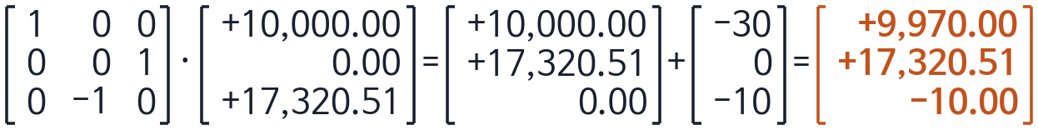
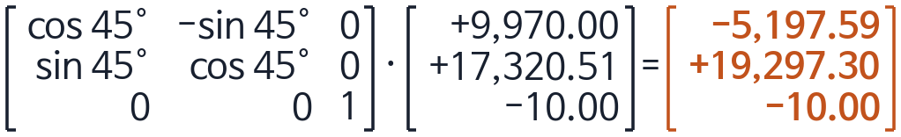
02. 단계별 변환 ①~③ 안테나 → 동체 → 로컬
1
안테나 극좌표 → 직교좌표
x = R cos El sin Az = 20,000 × cos 0° × sin 30° = +10,000.00 m
y = R sin El = 20,000 × sin 0° = 0.00 m
z = R cos El cos Az = 20,000 × cos 0° × cos 30° = +17,320.51 m
→ p안테나 = ( +10,000.00, 0.00, +17,320.51 ) m
표현 변경
2
안테나 → 동체
p동체 = Rz(90°)·Ry(0°)·A·p안테나 + 레버암 A = Rz(−90°)·Rx(−90°) (축 맞춤)
회전 + 평행이동
→ p동체 = ( +9,970.00, +17,320.51, −10.00 ) m
3
동체 → 로컬 (NED)
pNED = Rz(45°)·Ry(0°)·Rx(0°)·p동체 = Rz(45°)·p동체 (cos 45° = sin 45° = 0.7071)
N = cos45°·(+9,970.00) − sin45°·17,320.51
E = sin45°·(+9,970.00) + cos45°·17,320.51
D = −10.00 (z 그대로)
방위 = 180° − arctan(E/N) = 105.074°
회전만
→ pNED = ( −5,197.59, +19,297.30, −10.00 ) m, 방위 105.074°
여기가 데이터 처리 구간 — 추적 · 필터링은 이 로컬 좌표계에서 합니다
1
Notes:
예제값으로 앞 세 단계를 숫자로 따라가 보겠습니다. 입력은 거리 20 km, 방위각 30도, 고각 0도입니다. 방위각은 보어사이트에서 왼쪽으로 30도라는 뜻입니다.
1단계, 극좌표를 직교좌표로. x 는 R 코사인 El 사인 Az 로 왼쪽으로 +10,000 m, y 는 R 사인 El 이라 0, z 는 R 코사인 El 코사인 Az 로 보어사이트 방향 +17,320.51 m 입니다.
2단계, 안테나에서 동체로. 안테나는 면 기준 축이고 동체는 선수·우현·아래 축이라, 먼저 축을 맞추는 상수 행렬 A 를 곱하고 그다음 백틸트와 설치 방위를 돌립니다. 이번 과제는 백틸트 0도, 설치 방위 90도라 셋을 합치면 첫 행이 1, 0, 0 / 0, 0, 1 / 0, −1, 0 입니다. 곱하면 (+10,000, +17,320.51, 0) 이 되고, 레버암 (−30, 0, −10) 을 더하면 (+9,970, +17,320.51, −10) 입니다. 보어사이트가 우현이니 왼쪽은 선수 쪽이고, 그래서 x 가 양수로 나옵니다.
3단계, 동체에서 NED 로. roll 과 pitch 가 0 이라 Rz(45도) 하나입니다. N 은 cos45도 곱하기 9,970 빼기 sin45도 곱하기 17,320.51 로 −5,197.59 m, E 는 7,049.86 더하기 12,247.45 로 +19,297.30 m, D 는 z 그대로 −10 m 입니다. 진북 기준 방위는 180도 빼기 arctan(19,297.30 나누기 5,197.59) 으로 105.074도입니다. yaw 45 더하기 설치 방위 90 빼기 Az 30 이 105 인데, 방위각이 반시계라 빼진다는 점이 검산의 핵심입니다. 0.074도는 레버암 30 m 만큼 원점이 옮겨진 몫입니다.
여기가 데이터 처리 구간입니다. 추적과 필터링은 이 로컬 좌표계에서 합니다.

Slide 20
02. 단계별 변환 ④~⑤ 로컬 → ECEF → 위경도
4
로컬 → ECEF
① RN = a / √(1 − e² sin²φ) = 6,378,137 / √(1 − 0.00669438 × 0.5935²) = 6,385,671.08 m
P배 = ( (RN+h) cosφ cosλ, (RN+h) cosφ sinλ, (RN(1−e²)+h) sinφ ) φ 위도 · λ 경도 · h 타원체고
= ( −3,114,830.11, +4,087,762.85, +3,764,723.10 ) m 배 : φ 36.408°, λ 127.307°, h 0
② Cecef←ned = Rz(λ)·Ry(−90° − φ) (sinφ = 0.5935, cosφ = 0.8048, sinλ = 0.7954, cosλ = −0.6061)
회전 + 평행이동
③ P표적 = P배 + C · pNED = ( −3,132,053.79, +4,078,527.19, +3,760,545.95 ) m
5
ECEF → LLA
경도 λ = arctan(Y / X) = arctan( 4,078,527.19 / −3,132,053.79 ) = 127.522008° (X < 0, Y > 0 → 2사분면)
위도 φ : p = √(X² + Y²) = 5,142,387.09 m, φ0 = arctan(Z / p) = 36.177411° (지구를 구로 본 첫 값)
tan φ = ( Z + e² RN sinφ ) / p 에 φ0 를 넣고 되풀이 :
φ1 = 36.360167° → φ2 = 36.360964° → φ3 = 36.360967° → φ4 = 36.360967176° (변화 < 1e−7°, 멈춤)
고도 h = p / cosφ − RN = 6,385,695.57 − 6,385,654.29 = 41.2824 m
→ 표적 LLA = ( 36.360967176°N, 127.522008441°E, 41.2824 m )
λ 는 바로, φ 는 대입 반복
표적 LLA = 36.360967176°N 127.522008441°E 고도 41.2824 m
왜 41.3 m 인가 — 빔은 직진하고 바다 표면은 20 km 에서 31.3 m 아래로 휜다. 안테나 높이 10 m + 31.3 m = 41.3 m
1
Notes:
4단계, 로컬에서 ECEF 로. φ 는 위도, λ 는 경도, h 는 타원체고입니다. 먼저 배의 위치입니다. 위도 36.408도에서 곡률반경 R_N 이 6,385,671.08 m 이고, LLA → ECEF 공식에 넣으면 배의 ECEF 위치 (−3,114,830.11, +4,087,762.85, +3,764,723.10) m 입니다. 다음은 회전행렬 C_ecef←ned, Rz(경도) 곱하기 Ry(−90도 − 위도) 인데, 풀어 쓰면 그림의 행렬이고 sinφ, cosφ, sinλ, cosλ 를 넣으면 숫자 행렬이 됩니다. 여기에 NED 벡터를 곱하면 (−17,223.68, −9,235.66, −4,177.15) m 이고, 배의 위치에 더하면 표적의 ECEF 위치 (−3,132,053.79, +4,078,527.19, +3,760,545.95) m 입니다.
5단계, ECEF 에서 LLA 로. 경도는 arctan(Y / X), X 가 음수이고 Y 가 양수라 2사분면으로 127.522008도입니다. 위도는 반복입니다. p 가 5,142,387.09 m, 구로 본 첫 값 φ₀ 가 36.177411도이고, tan φ = (Z + e² R_N sinφ) / p 에 넣으면 36.360167도, 36.360964도, 36.360967도, 네 번째에 36.360967176도로 멈춥니다. 고도는 p / cosφ − R_N, 6,385,695.57 빼기 6,385,654.29 로 41.2824 m 입니다.
표적 LLA 는 36.360967176°N, 127.522008441°E, 고도 41.2824 m 입니다.
왜 고도가 10 m 가 아니라 41.3 m 인가. 빔은 직진하는데 바다 표면은 멀어질수록 아래로 휘어서, 20 km 에서 그 차이가 31.3 m 입니다. 안테나 높이 10 m 더하기 31.3 m 가 41.3 m 입니다.

Slide 21
02. 역변환
조건 ⑥ 은 결과를 두 가지 형태로 요구합니다
역변환은 새로 배울 것이 없습니다
① 회전은 전치 (transpose) ② 평행이동은 빼기 ③ 순서는 거꾸로
표적 LLA (36.360967°N, 127.522008°E, 41.2824 m)
→ ECEF // 정변환과 같은 공식
→ 로컬 NED C_ecef←ned^T × (표적 − 배) // 전치 + 빼기
→ 동체 C_ned←body^T × p_ned // 전치
→ 안테나 C_body←ant^T × (p_body − 레버암) // 전치 + 빼기
→ 극좌표 R = √(x²+y²+z²), Az = atan2(x, z), El = atan2(y, √(x²+z²))
결과 : R = 20,000.000000 m Az = 30.000000° El = 0.000000°
입력값과 정확히 같은 값이 돌아왔습니다. 왕복오차 ΔR = 7e−10 m, ΔAz = 6.7e−13° — 컴퓨터 반올림 수준입니다.
부호 하나, 전치 방향 하나만 틀려도 이 왕복 시험은 즉시 실패합니다 — 그래서 가장 강력한 검증 수단이 됩니다.
1
Notes:
조건 6 은 결과를 두 가지 형태로 요구합니다. 그래서 역변환이 필요한데, 새로 배울 것이 없습니다. 회전은 전치, 평행이동은 빼기, 순서는 거꾸로입니다.
표적 LLA 에서 출발해 ECEF 로 가는 것은 정변환과 같은 공식이고, 로컬 NED 는 표적에서 배를 뺀 것을 회전하고, 동체는 C_ned←body 의 전치를 곱하고, 안테나는 레버암을 뺀 뒤 C_body←ant 의 전치를 곱하고, 마지막에 극좌표로 돌아옵니다. R 은 제곱합의 제곱근, Az 는 atan2(y, x), El 은 atan2(−z, 수평거리) 입니다.
결과는 R = 20,000.000000 m, Az = 30.000000°, El = 0.000000° 입니다. 입력값과 정확히 같은 값이 돌아왔습니다. 왕복오차는 ΔR 0.0 m, ΔAz 1.8e−12° 로 컴퓨터 반올림 수준입니다.
부호 하나, 전치 방향 하나만 틀려도 이 왕복 시험은 즉시 실패합니다. 그래서 가장 강력한 검증 수단이 됩니다.

Slide 22
03
1
구현 원칙
C 로 확인
2
결과 확인
3
확인 실험
1
Notes:
Part 3 은 C 로 짜서 확인하는 이야기입니다. 좌표변환은 적당히 그럴듯한 값이 나오기 때문에 눈으로는 검증되지 않습니다. 그래서 애초에 실수하기 어렵게 만드는 구현 원칙, 콘솔과 UI 로 보는 결과와 왕복 오차, 그리고 설계 판단이 실제로 근거가 있는지 보는 확인 실험, 이렇게 세 가지를 다룹니다.

Slide 23
03. 구현 원칙
좌표변환 버그의 특징은 컴파일도 되고 값도 그럴듯해 보인다는 것입니다
①
함수 이름에 방향을 박는다
f_BodyToNed() / f_NedToBody()
f_AntToBody() / f_BodyToAnt() / f_EcefToLla()
②
회전은 Rx·Ry·Rz 곱으로만 만든다
Matrix_Product3(&Rz, &Ry, &Rx) / 역변환은 Matrix_Transpose()
행렬 연산은 참고 소스 matrixCalcLib 그대로. 원소를 손으로 안 쓴다
③
단위는 안에서 하나로 통일한다
rad · m 만 쓴다. deg 는 DEG2RAD() / RAD2DEG() 로 입출력에서만
중간에 deg 가 섞이면 값이 그럴듯해서 더 못 잡는다
검증 — 갔다가 돌아오면 원래 값이 나와야 합니다
왕복 시험 | 측정값 → LLA → 측정값. 콘솔과 UI 가 입력과의 차이를 같이 찍음 | 부호 · 전치 방향 · 순서 실수
예제값 손계산 | 동체 좌표는 Rz(90°) 로 돌리고 오프셋을 더하면 손으로 나옴 | 레버암 부호, 설치 방위
자세 바꿔 가며 | UI 슬라이더로 roll · pitch · yaw 를 다르게 놓고 왕복 확인 | 대칭 자세에선 안 드러나는 전치 오류
1
Notes:
좌표변환 버그의 특징은 컴파일도 되고 값도 그럴듯해 보인다는 것입니다. 그래서 애초에 실수하기 어렵게 세 가지 원칙을 두었습니다.
첫째, 함수 이름에 방향을 박았습니다. f_BodyToNed 와 f_NedToBody, f_AntToBody 와 f_BodyToAnt 처럼 어디서 어디로 가는지가 이름에 있습니다. 인자 순서를 헷갈릴 자리가 없습니다.
둘째, 회전은 Rx, Ry, Rz 곱으로만 만들었습니다. 행렬 연산은 참고 소스로 받은 matrixCalcLib 을 그대로 썼습니다. 위치는 3x1, 회전은 3x3 matrix 로 두고, 동체에서 NED 로 가는 회전은 Matrix_Product3 에 Rz, Ry, Rx 를 넣어 만들고, 역변환은 Matrix_Transpose 하나입니다. 행렬 원소를 손으로 쓰지 않으니 부호 실수가 끼어들 자리가 없습니다.
셋째, 단위는 안에서 하나로 통일했습니다. 라이브러리 안에서는 라디안과 미터만 쓰고, 도는 DEG2RAD, RAD2DEG 로 입출력에서만 바꿉니다. 중간에 도가 섞이면 값이 그럴듯해서 더 못 잡습니다.
검증 원리는 하나입니다. 갔다가 돌아오면 원래 값이 나와야 합니다. 콘솔과 UI 가 정변환 뒤 역변환한 값을 입력과 비교해서 차이를 같이 찍고, 예제값의 동체 좌표는 손으로 계산한 값과 맞춰 봤습니다. 전치 방향이 뒤바뀐 실수는 대칭적인 자세에서는 드러나지 않기 때문에, UI 슬라이더로 roll, pitch, yaw 를 전부 다른 값으로 놓고 왕복오차가 그대로 반올림 수준인지 확인합니다.

Slide 24
03. 결과 확인
같은 CoordCore 를 물고 입력을 바꾸면 바로 다시 계산합니다. 역변환이 입력값과 반올림 수준까지 일치하면 체인 전체가 맞은 것입니다
프로그램 구성
CoordFrames
측정값 R [m] / Az / El [deg]
단계별 결과
CoordCore
20000.0
30.000
0.000
단계 | x / N / X | y / E / Y | z / D / Z
1) 극좌표 -> 안테나 직교 | 10000.0 | 0.0 | 17320.5
2) 안테나 -> 동체 | 9970.0 | 17320.5 | -10.0
3) 동체 -> NED | -5197.6 | 19297.3 | -10.0
4) NED -> ECEF | -3132053.8 | 4078527.2 | 3760546.0
5) ECEF -> LLA | 36.360967 | 127.522008 | 41.2824
역변환 -> 극좌표 | 20000.0 | 30.000000 | 0.000000
좌표변환 정적 라이브러리 (C)
coord_frames + 참고 소스 matrixCalcLib
플랫폼 위치 lat / lon [deg] / alt [m]
36.408
127.307
0.0
radar_coord
플랫폼 자세 [deg] roll / pitch / yaw
콘솔. 과제 3.1 입력값으로 단계별 값 출력
왕복오차까지 같이 찍음
roll
0.0
pitch
0.0
yaw
45.0
CoordUI
안테나 설치 az / tilt [deg] / offset [m]
90.000
0.000
-30, 0, -10
최종 출력
MFC (Microsoft Foundation Classes) 다이얼로그
변환 로직 없이 f_* 함수만 부름
위/경/고도 36.360967176 N 127.522008441 E 41.2824 m
안테나 극좌표 R 20000.0000 m Az 30.000000° El 0.000000°
왕복오차 dR 7e−10 m dAz 6.7e−13° dEl 3.8e−12°
예제값 복원
실행 프로젝트 둘 다 CoordCore 를
ProjectReference 로 물고 있음
입력 각도: 도 / 변환 계산: 라디안, m
1e−12 ° 왕복 각도 오차
0 건 컴파일 경고
< 1e−9 m 왕복 거리 오차
roll 슬라이더를 돌리면 다음 장 실험 B 의 고각 변화가 그 자리에서 보입니다. 발표 중에 직접 돌려 봅니다.
1
Notes:
결과를 프로그램으로 확인합니다. 구성은 셋입니다. CoordCore 는 좌표변환을 담은 정적 라이브러리로 참고 소스 matrixCalcLib 을 그대로 씁니다. radar_coord 는 콘솔 프로그램으로 과제 3.1 입력값의 단계별 값과 왕복오차를 찍습니다. CoordUI 는 MFC 다이얼로그인데 변환 로직 없이 CoordCore 의 f_ 함수만 부릅니다.
화면 오른쪽이 CoordUI 입니다. 측정값, 플랫폼 위치와 자세, 안테나 설치값을 넣으면 바로 다시 계산해서 표에 단계별 값을, 아래에 최종 출력을 보여 줍니다. 최종 출력은 조건 6 이 요구한 두 형태입니다. 위경도와 고도는 36.2337도, 127.3643도, 41.5 m 이고, 안테나 극좌표는 20 km, 30도, 0도로 입력값과 같습니다.
아래 세 숫자가 핵심입니다. 역변환한 값이 입력값과 각도로 1e−12도, 거리로 1e−9 m 안에서 일치하고, 컴파일 경고는 0건입니다. 컴퓨터 반올림 수준까지 맞는다는 것은 변환 체인 전체가 서로 정확히 역관계라는 뜻입니다. 자세는 슬라이더로도 바꿀 수 있어서, roll 을 10도, 20도로 돌리면 다음 장 실험 B 의 고각 변화가 그 자리에서 보입니다. 발표 중에 직접 돌려 보겠습니다.

Slide 25
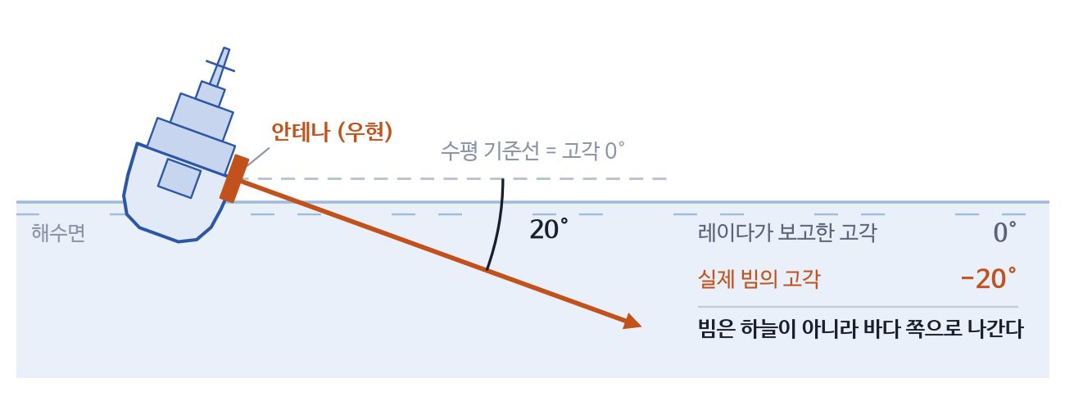
03. 확인 실험
실험 B 배가 기울면
같은 측정값 (Az 30°, El 0°) 에
자세만 바꿔 넣은 결과
roll | 실제 고각
0° | +0.03°
10° | −8.61°
20° | −17.19°
레이다는 여전히 "고각 0도" 라고 보고합니다.
그건 안테나 기준일 뿐입니다.
roll 20° 면 20 km 앞 고도가 5.9 km 어긋난다.
실험 A
레버암을 빼먹으면
실험 C
지구 곡률
수평으로 정확히 30 m, 고도로 10 m 어긋난다.
거리가 멀어져도 이 오차는 줄지 않는다.
5 km 2 m · 20 km 31 m · 100 km 786 m.
거리의 제곱에 비례해 커진다.
각도를 더하는 방식으로는 이 효과를 만들 수 없습니다 — 해상 플랫폼에서 회전행렬은 선택이 아니라 필수입니다.
1
Notes:
설계 판단이 실제로 근거가 있는지 세 가지 실험으로 확인했습니다.
실험 A, 레버암을 빼먹으면 수평으로 정확히 30 m, 고도로 10 m 어긋납니다. 거리가 멀어져도 이 오차는 줄지 않습니다.
실험 B, 배가 기울면. 같은 측정값 Az 30도, El 0도에 자세만 바꿔 넣었습니다. roll 0도에서 실제 고각 +0.03도, 10도에서 −8.61도, 20도에서 −17.19도입니다. 레이다는 여전히 "고각 0도" 라고 보고하지만 그건 안테나 기준일 뿐이고, roll 20도면 20 km 앞에서 고도가 약 5.9 km 어긋납니다.
실험 C, 지구 곡률. 5 km 에서 2 m, 20 km 에서 31 m, 100 km 에서 786 m 로 거리의 제곱에 비례해 커집니다.
각도를 더하는 방식으로는 이 효과를 만들 수 없습니다. 해상 플랫폼에서 회전행렬은 선택이 아니라 필수입니다.

Slide 26
정리
1
좌표계는 "어디에 서서 어느 방향을 기준으로 재는가" 이고, 좌표변환은 그 기준을 맞추는 계산이다
2
변환의 재료는 회전과 평행이동 둘뿐이다
3
순서는 안테나 → 동체 → 로컬 → ECEF → 위경도. 건너뛸 수 없다
4
회전은 설치 방위와 INS 자세·위경도가, 평행이동은 레버암과 배의 위치가 공급한다
5
돌아올 때는 전치하고, 빼고, 순서를 뒤집는다. 왕복이 맞으면 구현이 맞은 것이다
6
배가 기울면 각도 덧셈은 깨진다 — 회전행렬은 필수다
7
로컬 평면 좌표를 고도로 그대로 쓰면 안 된다. 지구는 둥글다
질문 환영합니다 코드 · 문서 : radar-sw-study / Part2_CoordFrames
1
Notes:
일곱 가지로 정리하겠습니다.
하나, 좌표계는 "어디에 서서 어느 방향을 기준으로 재는가" 이고 좌표변환은 그 기준을 맞추는 계산입니다. 둘, 변환의 재료는 회전과 평행이동 둘뿐입니다. 셋, 순서는 안테나, 동체, 로컬, ECEF, 위경도이고 건너뛸 수 없습니다. 넷, 회전은 설치 방위와 INS 의 자세 · 위경도가, 평행이동은 레버암과 배의 위치가 공급합니다. 다섯, 돌아올 때는 전치하고 빼고 순서를 뒤집습니다. 왕복이 맞으면 구현이 맞은 것입니다. 여섯, 배가 기울면 각도 덧셈은 깨지고 회전행렬은 필수입니다. 일곱, 로컬 평면 좌표를 고도로 그대로 쓰면 안 됩니다. 지구는 둥급니다.
이상입니다. 질문 환영합니다. 코드와 문서는 radar-sw-study 저장소의 Part2_CoordFrames 에 있습니다.

Slide 27
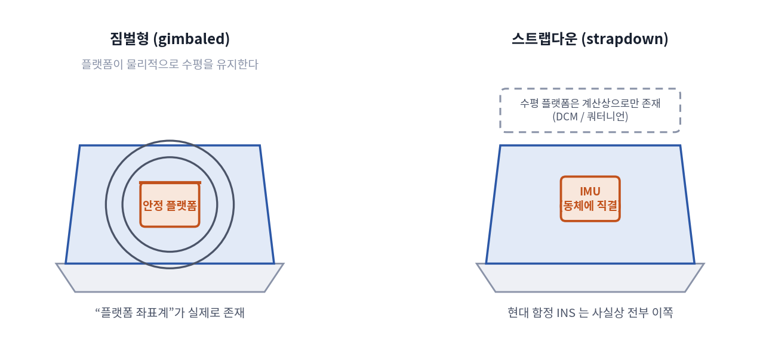
부록 A. 스트랩다운과 짐벌형
"플랫폼 좌표계"라는 말의 의미가 여기서 갈립니다
측정
▸
안테나
▸
동체
▸
NED
▸
ECEF
▸
LLA
 | 짐벌형 (gimbaled) | 스트랩다운 (strapdown)
구조 | 센서가 짐벌 위에 얹혀 있고 모터가 늘 수평 유지 | 센서가 동체에 직접 고정, 배와 함께 기운다
수평 유지 | 기계가 물리적으로 한다 | 계산이 한다 (DCM = Direction Cosine Matrix / 쿼터니언)
"플랫폼 좌표계" | 실제로 존재하는 물리적 프레임 | 소프트웨어 안의 상태값일 뿐
특징 | 정밀하지만 크고 무겁고 비싸다 | 현대 함정 INS 는 사실상 전부 이쪽
1
Notes:
"플랫폼 좌표계" 라는 말의 의미가 여기서 갈립니다.
짐벌형은 센서가 짐벌 위에 얹혀 있고 모터가 늘 수평을 유지합니다. 플랫폼 좌표계가 실제로 존재하는 물리적 프레임입니다. 정밀하지만 크고 무겁고 비쌉니다.
스트랩다운은 센서가 동체에 직접 고정되어 배와 함께 기울고, 수평 유지는 계산이 합니다. 플랫폼 좌표계는 소프트웨어 안의 상태값일 뿐입니다. 현대 함정 INS 는 사실상 전부 이쪽입니다.

Slide 28
부록 B. 여섯 좌표계 한눈에
좌표계 | 원점 | 축 | 붙은 곳 | 주 용도
안테나 | 안테나 면 중심 | x 보어사이트 · y 오른쪽 · z 아래 | 배 | 표적 측정 (R, Az, El) / 빔 조향 (u, v)
동체 | 배 무게중심 | x 선수 · y 우현 · z 아래 | 배 | 탑재 장비의 공통 기준
INS | INS 설치 위치 | 자이로·가속도계 3축 | 배 | 위치 · 자세 · 속도 공급
NED / ENU | 배의 현재 위치 | N,E,D / E,N,U | 바다 위 지점 (회전 안 함) | 데이터 처리 (추적 · 필터링)
ECEF | 지구 중심 | Z 북극 · X 적도∩그리니치 | 지구 (자전함) | 지구 기준 공통 좌표, 위경도로 가는 다리
ECI | 지구 중심 | 별자리에 고정 | 없음 (회전 안 함) | 위성 · 탄도 표적의 운동 계산
LLA | (적도면 / 그리니치) | 위도 · 경도 · 고도 | 지구 | 지도 표시, 외부 전달
순서를 건너뛸 수 없습니다. 안테나는 배에 붙어 있고, 배의 방향은 북쪽 기준으로 알려지고, 로컬 원점의 위치는 지구 좌표로만 표현되기 때문입니다.
1
Notes:
여섯 좌표계를 표 하나로 모았습니다. 원점, 축, 붙은 곳, 주 용도 순서입니다.
안테나와 동체와 INS 는 배에 붙어 있고, NED 는 바다 위 지점에 붙어 회전하지 않고, ECEF 는 지구에 붙어 자전하고, ECI 는 아무 데도 안 붙어 있고, LLA 는 지구 기준입니다.
중요한 것은 순서를 건너뛸 수 없다는 점입니다. 안테나는 배에 붙어 있고, 배의 방향은 북쪽 기준으로 알려지고, 로컬 원점의 위치는 지구 좌표로만 표현되기 때문입니다.

